Slide 1
SNA VDBI – PEPR
Ville Durable et Bâtiment Innovant
Journées VDBI – 16-17-18 octobre 2023
D. Mignot – UGE
G. Gesquière, J.Y. Toussaint – CNRS
Notes:
GGE

Slide 2
Solutions pour une Ville Durable et Bâtiment Innovant
Stratégie Nationale d’Accélération (SNA VDBI)
17 mai 2021 le premier ministre définit les grandes lignes d’une stratégie nationale pour relancer la construction durable de logements dans les territoires s’inscrivant dans la démarche « Habiter la France de demain »
La démarche « Habiter la France de demain » vise à amplifier et accompagner les projets vertueux et valoriser de nouvelles solutions en réponse aux défis de la ville et des territoires de demain autour de 4 thèmes :
  sobriété
  résilience
  inclusion
  production
Cette transformation structurelle prend appui sur la loi Climat-Résilience (24 août 2021) qui entend renforcer le positionnement de la France sur la trajectoire de la lutte contre le changement climatique
Notes:
GGE
- ce PEPR s’inscrit dans la sna Solutions pour une Ville Durable et Bâtiment Innovant
- Nous travaillons depuis 2021 afin de trouver les nécessaires synergies avec un ensemble d’acteurs, trouver les modalités pour accompagner les projets vertueux et valoriser de nouvelles solutions en réponse aux défis de la ville et des territoires de demain.

Slide 3
Une stratégie Nationale d’Accélération
Cette stratégie d’accélération « Solutions pour la ville durable et les bâtiments innovants » est financée à hauteur de 675 M€ par le plan France Relance et le 4e Programme d’Investissements d’Avenir
3 axes stratégiques :
  Accélérer la transition des villes par une nécessaire approche intégrée
  Agir sur le bâti pour la sobriété
  Accompagner le développement des filières
Notes:
GGE
- Le PEPR s’inscrit donc avec ses 40 M€ dans une enveloppe plus large de maintenant presque 800 M€.
- 3 axes stratégiques en découlent permettant d’accélérer la transition, agir sur le bâti pour la sobriété et accompagner le développement de filières

Slide 4
France 2030 et les SNA
Plus d’une vingtaine de stratégies sont en cours de déploiement. Elles sont coordonnées au niveau interministériel par le Secrétariat Général Pour l’Investissement (SGPI)
Toutes les stratégies donnent lieu à des actions concrètes qui sont déclinées à travers des Appels à Manifestation d’Intérêt (AMI) ou des Appels à Projets (AAP), avec l’appui de différents opérateurs :
  l’Agence de la transition écologique (ADEME)
  l’Agence Nationale de la Recherche (ANR)
  la Banque Publique d’Investissement (BPI France)
Notes:
GGE
Il est aussi nécessaire de travailler sur les possibles liens avec les 20 autres SNA qui pour certaines ont un rôle à jouer dans le développement d’une ville plus durable.
Au sein de cette SNA, nous travaillons aussi avec l’ADEME, la banque des territoires, l’ANR, le MESR et le SGPI.

Slide 5
France 2030 et les PEPR
PEPR BRIGDE [ex] - Gestion durable et résiliente de l’environnement maritime dans l’océan Indien
PEPR ONEWATER [ex] - L’eau notre bien commun
PEPR FAIRCARBON [ex] - Mieux comprendre le cycle du carbone (EX)
PEPR DIADEME [ex] - Matériaux performants et durables
PEPR TRACCS [ex] - Modélisation du climat
PEPR Solu-BioD [ex] - Solution fondée sur la nature
PEPR IRIMA [ex] – Gestion des risques: hydro-climatique, tellurique, technologiques, sanitaires…
PEPR exploratoire
PEPR Sous-Sol [ex] – Utilisation responsable et durable du sous-sol patrimoine commun
Ministère de l’Enseignement Supérieur et de la recherche
organisme interministérielle
PEPR MOBIDEC [ac] - Digitalisation et Décarbonation des Mobilités
Participent aux PEPR de la SNA
SGPI
(Secrétariat Général Pour l’Investissement)
Autres ministères en fonction de la SNA
PEPR [acc] - Digitalisation et Décarbonation l’industrie
actions concrètes
déclinées à travers des AMI ou des AAP
avec l’appui de différents opérateurs :
PEPR [acc] - Recyclabilité, Recyclage et Réincorporation de Matériaux Recyclés
PUI
ASDESR
PEPR [acc] - Développement de l’Hydrogène Décarboné
Sci-ty
ADEME
(Agence de la transition écologique)
ANR
(Agence Nationale de la Recherche)
BPI France
(Banque Publique d’Investissement)
PEPR [ac) - Produits biosourcés et Carburants Durables
PEPR [acc] Ville Durable et Bâtiments innovants
PEPR TASE [ac] - Technologies Avancées pour les Systèmes Énergétiques
Notes:
GGE
On retrouve sur ce transparent ces organismes, ainsi que des PEPR avec lesquels nous avons identifiés des liens possibles.
Notons aussi le lien fort que nous devons tisser avec la prématuration et maturation; le projet Sci-ty est une pierre angulaire et nous pouvons aussi penser aux lauréats des appels Programme Universitaire d’Innovation, favorisant un lien naturel avec les entreprises et collectivités

Slide 6
SNA VDBI – PEPR
Ville Durable et Bâtiment Innovant
Constats au départ du PEPR
D. Mignot – UGE
G. Gesquière, J.Y. Toussaint – CNRS
Notes:
JYT

Slide 7
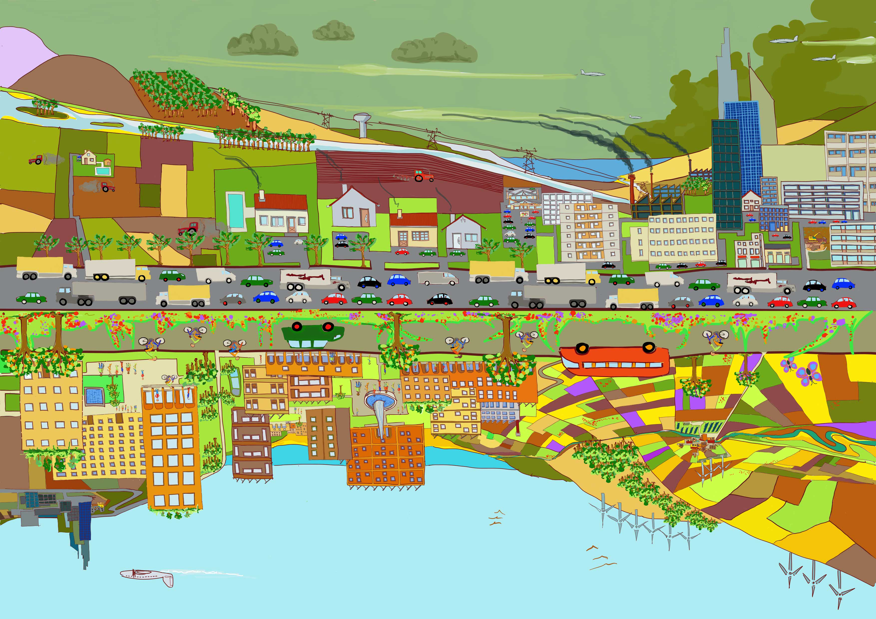
1 – le problème irrésolu
1988 : émergence de la notion de durabilité (sustainable)
1994 : émergence de la notion de “ville durable”
2000 : émergence des labels environnementaux (type HQE)
« n » actions
2023
L’URGENCE DEMEURE
Notes:
JYT

Slide 8
Non pas que l’on ne fasse rien
Mais de nombreux problèmes apparaissent
qui freinent la mise en œuvre des Villes Durables et Bâtiments Innovants
Des initiatives multiples faiblement coordonnées
Des communautés scientifiques fragmentées
L’urbanisation et la généralisation de l’urbain, des faits minorés
Des solutions nécessairement locales à des problèmes posés à l’échelle planétaire
Accélérer grâce à la stratégie VDBI
Notes:
JYT

Slide 9
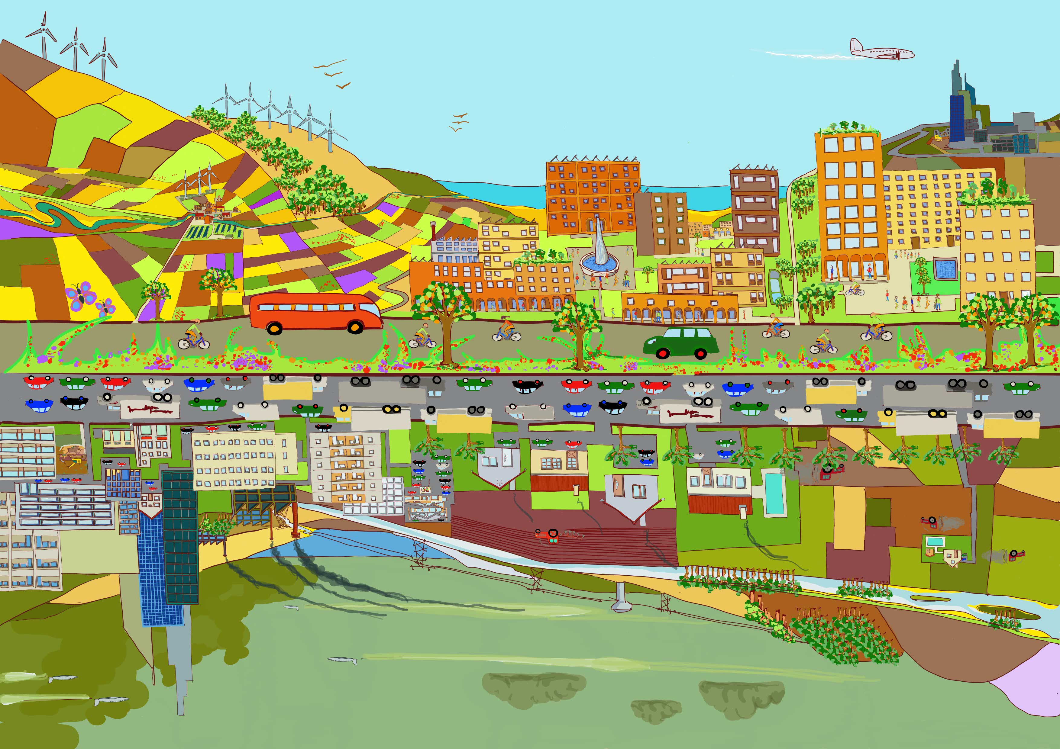
1 – le problème irrésolu
Stratégie commune : mobiliser toutes les parties prenantes
praticiens
autorités locales
publics et citoyens
chercheurs
Une recherche fondée sur la trajectoire de l’urbanisation
2030
2022
1988
Notes:
JYT

Slide 10
SNA VDBI – PEPR
Ville Durable et Bâtiment Innovant
Rappel des 4 enjeux de la gouvernance du PEPR
D. Mignot – UGE
G. Gesquière, J.Y. Toussaint – CNRS
Notes:
JYT

Slide 11
1 - Une recherche tirée par l’aval ou une recherche dans l’urgence
Les verrous de la mise en œuvre des villes durables
et des bâtiments innovants comme défis scientifiques et techniques, nécessitent des approches plurielles et innovantes
Notes:
JYT

Slide 12
2 - L’exercice de la pluralité scientifique étendue
Non pas une science, mais des sciences, non pas une technique mais des techniques, non pas un métier mais des métiers
  De fait, la science et la technique sont plurielles, symétriquement les métiers sont pluriels et organisés en silos
  Le problème n’est pas seulement le développement des connaissances et des pratiques, mais surtout la circulation des connaissances et des modes pratiques entre les disciplines, entre les métiers, entre disciplines et métiers
L’exercice de la pluralité scientifique et technique est conditionné par la capacité des disciplines et des métiers à partager un objet (par exemple, la ville, l’urbain, l’urbanisation, l’urbanisation généralisée sont des objets partageables)
Notes:
JYT

Slide 13
3 – Les défis à relever à partir d’une approche plurielle
Notes:
JYT

Slide 14
4 - Une mobilisation nationale autour de VDBI
Pour répondre au défi d’une recherche de qualité au niveau national : mettre en synergie les équipes projets sur l’ensemble du territoire
Une mobilisation nationale sur un sujet global et impliquant l’ensemble des territoires
Constituer des consortiums à l’échelle européenne, capable de concourir dans les programmes européens en tant que leader
Notes:
JYT

Slide 15
SNA VDBI – PEPR
Ville Durable et Bâtiment Innovant
Gouvernance et constitution des collèges
D. Mignot – UGE
G. Gesquière, J.Y. Toussaint – CNRS
Notes:
DM

Slide 16
CSTP
Comité Scientifique et Technique de Programme
Organismes Pilotes : CNRS et UGE
Présidences
Directeurs de programme
CPP
CSI
Collège des Parties Prenantes
Partenaires, industriels, collectivités, etc.
OP
Collège Stratégique Institutionnel
Organisme pilotes
+ représentants des établissements partenaires : Universités, centres de recherches…
G&DA
Gouvernance & Dispositif d’Animation
Directeurs de programme et responsables des projets et des centres opérationnels
Collège Scientifique
CS
Centres Opérationnels
CO
PL
CO SIVDBI
CO MISCIB
CO MESAP
Projets Lauréats
Appel à Projet 1
Projets Lauréats
Appel à Projet 2
Source : PEPR VDBI
Notes:
DM

Slide 17
Collège des Parties Prenantes
ANGELIER | Clarisse | ANRT
BESSIS | Bruno | MTE/ DGALN
BOURQUIN | Frédéric | Projet SCI-TY
BOUSQUET | Luc | CEREMA, Directeur de la Recherche
CODET-HACHE | Oanez | Métropole de Dijon, 100 villes climatiquement neutres
COSTE | Marie-Alexandra | Resp. Programme DVD- Banque des Territoires
DELOBEL | Thierry | Transitec (directeur délégué à l'innovation, directeur de l'agence de Toulouse)
DUBOIS-BRUGGER | Isabelle | Lafarge Holcim
GRENIER | Anne | ADEME, direction exécutive prospective et recherche
JOUGLEUX | Murielle | VP partenariat et professionnalisation
SOULA | Julien | CSTB
VIGNEAU | Laurent | ARTELIA, Coprésident de la Société Française des Urbanistes
ZEMOURA-CELET | Sheerazade | Rectorat Auvergne Rhône-Alpes
En attente
CHENOT | Cédric | DVD Europolia Toulouse
LORENZ | Géraldine | DVD Nice Ecovallée
CHRETIEN | Carole | Direction des relations avec les entreprises, CNRS
Notes:
DM

Slide 18
Collège Scientifique
ARNAULD DE SARTRE | Xavier | Géographie, Pr. Université de Pau Pays de l'Adour
PIEGAY | Hervé | Géographie, Dr CNRS
SILVANI | Claire | Sciences Pour I’Ingénieur, MCF Génie Civil, INSA-Lyon
NICOLLE | Christophe | Sciences des données, Pr. Université de Bourgogne Franche-Comté
BAUMONT | Catherine | Économie urbaine, Pr. Université de Bourgogne Franche-Comté
DESJARDINS | Xavier | Urbanisme et aménagement de l’espace, Pr. Université Paris IV Sorbonne
CARON | Jean-François | Matériaux, Pr. École des Ponts
PINSON | Gilles | Science Politique, Pr. Sciences Po Bordeaux
MANOLA | Théa | Sciences Humaines et Sociales, ENSAG-UGA Grenoble
MONGEARD | Laeticia | Géographie, MCF, Université Paris-Est-Créteil
LOISELET | Christelle | Géoscience Numérique, BRGM, Orléans
Notes:
DM

Slide 19
Collège Stratégique Institutionnel
VON BUELTZINGSLOEWEN | Isabelle | Vice-Présidente Recherche, Lyon 2
BAIETTO | Marie-Christine | Directrice de la recherche, INSA-Lyon
VERMEERSCH | Stéphanie | Directrice Adjointe Scientifique, InSHS-CNRS
BLANQUART | Corinne | Première Vice-présidente de l'Université Gustave Eiffel
AXELOS | Monique | Directrice scientifique Alimentation et Bioéconomie, INRAE
DELATTRE | Luc | Directeur de la recherche, ENTPE
PACAUD | Pierre | Chargé de mission Ville Durable, MESR – en tant qu’observateur
PREVOT | Vanessa | Vice-Présidente Recherche, UCA-Clermont Ferrand
MENDEZ | Ariel | Vice-Présidente déléguée Droit-Economie-Gestion, AMU
MACÉ | Eric | Vice-Président en charge des transitions environnementales et sociétales, Université de Bordeaux
BAIN | Pascal | Responsable scientifique des domaines énergie, transport, mobilité, construction, ville, ANR – en tant qu’observateur
SADOUX | Stéphane | École Nationale Supérieure d’Architecture de Grenoble-UGA
BERNARD | Mareva | Directrice du Programme Ville et innovation territoriale, SGPI – en tant qu’observatrice
Notes:
DM

Slide 20
SNA VDBI – PEPR
Ville Durable et Bâtiment Innovant
Synthèse : rôle des CO et Gouvernance-animation du PEPR
D. Mignot – UGE
G. Gesquière, J.Y. Toussaint – CNRS
Notes:
GGE

Slide 21
Notes:
GGE
Ressourcer, maturer, capitaliser, concrétiser, sensibiliser et coordonner sont les maîtres mots.
L’animation que nous allons y insuffler doit permettent d’organiser, faciliter, aider à la transformation. Un rôle important est aussi d’éditorialiser la recherche et de faire savoir que ces recherches ont abouties à des avancées scientifiques et techniques.
Les centres opérationnels ont cette vocation à animer la communauté VDBI d’utilisateurs en ayant un focus sur les outils et méthodes détectées dans la communauté composée par les chercheurs et aussi les parties prenantes. Leurs expertises en font des lieux incontournables où l’on vient chercher les compétences, les analyses fines ainsi que les possibles orientations vers d’autres experts.
Enfin la communauté, qui sait produire les solutions nécessaires à VDBI doit pouvoir s’appuyer sur l’organisation du PEPR en consultant, collaborant, partageant avec les CO. La recherche pourra venir chercher au PEPR des moyens de financement via les deux AAP que nous mettrons en place, mais aussi grâce aux programmes de nos partenaires comme l’ADEME (Parc), la banque des territoires (DVD, DIAT, TID), l’ANR, l’ANCT ou l’Europe (avec par exemple DUT), ou des modalités éprouvées comme les thèses CIFRE de l’ANRT.

Slide 22

Collège Stratégie
Institutionnelle - CSI
Collège
scientifique - CS
Collège des
Parties prenantes - CPP
Gouvernance & Dispositif d’Animation
Directeurs de programme et responsables des projets et des centres opérationnels
Veille, éditorialisation
(faire savoir, informer)
Échanges autant que nécessaires
« quotidiens »
Échanges autant que nécessaire
« quotidiens »
Veille, éditorialisation
(faire savoir, informer)
Organisent, assurent le suivi des projets
Journées annuelles VDBI
Projets Lauréats
…
CO SIVDBI
Système d’Information de la Ville Durable Bâtiment Innovant
Projets Lauréats
O
Projets Lauréats
B
CO MISCIB
Initiative en modélisation pour la Ville Durable et les Bâtiments Innovants
Reportent
(rapports & présentations publiques)
Projets Lauréats
D
Projets Lauréats
M
Projets Lauréats
C
CO MESAP
Méthodes d’Évaluation de Scenarios d’Action Publique
Projets Lauréats
H
Suivi ANR, échanges autour des rapports d’étape
Projets Lauréats
…
Échanges sur l’intérêt des résultats scientifiques et techniques du point de vue pratique
Échanges sur les positions institutionnelles (problèmes, solutions institutionnelles, etc.)
Identification-Partage
Échanges sur les résultats scientifiques et techniques
Action-Savoir
Source : PEPR VDBI
Notes:
GGE
GGE
Il est nécessaire de créer des moments d’échanges, autour des CO, mais aussi lors de journées annuelles.
Que ce soit au niveau des CO et des projets qui seront financés, il est important d’échanger autour des résultats et d’assurer la mise en place de rapport d’étapes.
Les avancées seront regardées avec plusieurs paires de lunettes; c’est en cela que le collège des parties prenantes, le collège scientifique et le collège stratégique institutionnel apporteront un retour très important sur les avancées.

Slide 23
Rôle des collèges
Stimuler, aiguillonner, « challenger » les équipes de recherche de manière exigeante et enthousiaste
  Du point de vue institutionnel – CSI (Collège Stratégique Institutionnel)
  Du point de vue de la recherche – CS (Collège Scientifique)
  Du point de vue de la mise en œuvre – CPP (Collège des Parties Prenantes)
Modalités :
  Destinataires des rapports annuels
  Destinataires des présentations lors des journées annuelles, organisation des discussions avec les équipes lors de ces journées
  Recommandations sur l’avancement projets
Notes:
GGE

Slide 24
SNA VDBI – PEPR
Ville Durable et Bâtiment Innovant
L’organisation des journées du 16-17-18
D. Mignot – UGE
G. Gesquière, J.Y. Toussaint – CNRS
Notes:
DME

Slide 25
Journée du 16 octobre 2023
Ordre du jour
09.30: Accueil café
10.00: Ouverture des Journées Scientifiques
  Accueil des participants: Nathalie Dompnier, Présidente de l’Université Lumière Lyon 2
  Introduction et présentation du PEPR VDBI: Jean-Yves Toussaint, CNRS, Dominique Mignot, Université Gustave Eiffel, Gilles Gesquière, CNRS
  Présentation des Centres Opérationnels: Valérie Pueyo, EVS, Université Lumière Lyon 2, Lionel Soulhac, LMFA, INSA-Lyon, Fériel Goulamhoussen, Université Gustave Eiffel, Guillaume Pouyanne , Université de Bordeaux
  Présentation de l'Appel à Projets: Jean-Yves Toussaint, CNRS, Dominique Mignot, Université Gustave Eiffel, Gilles Gesquière, CNRS
11.15: Présentations Flash: mon projet en 180 secondes
13.00: Déjeuner & réseautage
14.30: Echanges sous forme d'ateliers et préparation de restitution, auto-évaluation des convergences et des complémentarités des projets
15.45: Présentations Flash: mon projet en 180 secondes
17.15: Echanges sous forme d'ateliers et préparation de restitution, auto-évaluation des convergences et des complémentarités des projets
18.30: Propos conclusifs: Jean-Yves Toussaint, CNRS, Dominique Mignot, Université Gustave Eiffel, Gilles Gesquière, CNRS
19.00: Cocktail dinatoire
Notes:
DME (ultra rapide)

Slide 26
Journée du 17 octobre 2023
Ordre du jour
9.00: Accueil
9.30: Présentation des liens potentiels: Modérateur: Laurent Meyer, Université Gustave Eiffel
  Le programme CIFRE: Clarisse Angelier, Déléguée Générale de l'ANRT
  Programme Driving Urban Transition: Anne Ruas, ANR
  Programme Démonstrateur Ville Durable: Marie Alexandra Coste, Banque des Territoires
  Groupe Miroir Ville: Pierre Pacaud, MESR
  Campus Démonstrateurs: Patrice Barbel, France Universités
  Programme Sci-ty: David Chupin, Université Gustave Eiffel
10.45: Présentations Flash: mon projet en 180 secondes
12.15: Déjeuner & réseautage
14.00: Échanges sous forme d'ateliers et préparation de restitution, auto-évaluation des convergences et des complémentarités des projets
16.30: Propos conclusifs: Jean-Yves Toussaint, CNRS, Dominique Mignot, Université Gustave Eiffel, Gilles Gesquière, CNRS
17.00: Clôture des journées
Notes:
DME (ultra rapide)

Slide 27
Journée du 18 – réservée aux membres des trois Collèges
Ordre du jour
09.30: Accueil
10.00: Plénière des 3 Collèges
11.00: Réunion par Collège
12.30: Déjeuner
Notes:
DME (ultra rapide)

Slide 28
Ordre de passage 16 matin
11:15 AnthroPolUrb
11:18 BLUERIVER2050 –
11:21 ForVille
11:24 HeCtor
11:27 Projet SENSU
11:30 RESILIENCE
11:33 SAGA-cité
11:36 SUBI
11:39 UNIR
11:42 URBHEALTH
11:45 UrBiolLabs
11:48 VEPAC
11:51 VF++
11:54 ATTERRIR
11:57 CITIFLEX
12:01 COMODEV
12:04 Prospect-Villes
12:07 REGENERATIV
12:09 REQUAL
12:12 SOLAR
12:15 SPACE2050
12:18 VESTA
12:21 Villénature
Notes:
DME (ultra rapide)

Slide 29
Ordre de passage 16 après-midi
15:45 BASE
15:48 BATMAT
15:51 CŒUR-3R
15:54 DirArBeLT
15:57 FaRe
16:00 Isomat
16:03 ODISSe
16:06 SRBAM
16:09 TRIPODE
16:12 ULL-Montpellier
16:15 UrbaRisqBio
16:18 ViBat
16:21 BIOSE/DD
16:24 Hybrid-Lab
16:27 IDEA
16:30 MIRAGES
16:33 OASIS
16:36 ResisTer
16:39 TEHEDI
16:42 VILLE-VIVANTE
16:45 ALTERMOB
16:48 ECOFLUX
16:51 ELDUC
16:54 EnergiEx
16:57 Grid4Mobility
17:00 RaaS_FPA
17:03 Umrestte
17:06 VIMAP
17:09 VIREV
Notes:
DME (ultra rapide)

Slide 30
Ordre de passage 17 matin
10:45 BaaS
10:48 BRC
10:51 CEA-List
10:54 CITYVERSE
10:57 FUTURA
11:00 GAIA-C
11:03 HUT
11:06 LAVEC
11:09 NEXTARK
11:12 S2C2T
11:15 THERMOS
11:18 TwinCityZen
11:21 CAUSAL
11:24 CAVEAU
11:27 Flex-Sens
11:30 InteGREEN
11:33 NEO
11:36 OPTIMA
11:39 PEREN-FLORE
11:42 REHABILITER
11:45 RENO-ICU
11:48 SYMBIOTIC
11:51 TECTOO
11:54 URBHealth
11:57 BEECS
Notes:
DME (ultra rapide)

Slide 31
4 points à l’ordre du jour de chaque session
Le degré de pluralité scientifique et technique dans les projets
  L’identification des manques, l’appel à compléter les consortiums
Les territoires impliqués dans les recherches
  Lesquels ? Avec quels acteurs ?
Les problèmes traités (tirés par l’aval) par la recherche
  Identification des problèmes et de leurs sources (quels acteurs, quand, où ?)
Identification des éléments de convergence et de différenciation entre les différents consortiums
  Les convergences ? Les divergences ?
  L’identification des complémentarités entre consortiums
  Quelles possibilités d’intégration des consortiums convergents
Notes:
DME

Slide 32
site : https://pepr-vdbi.fr
Merci pour votre attention gilles.gesquiere@univ-lyon2.fr dominique.mignot@univ-eiffel.fr jean-yves.toussaint@insa-lyon.fr contact@pepr-vdbi.fr
Notes:
GGE

Slide 34
SNA VDBI – PEPR
Ville Durable et Bâtiment Innovant
Présentation de l’appel à projet
D. Mignot – UGE
G. Gesquière, J.Y. Toussaint – CNRS

Slide 35
PEPR VDBI quelques dates
Une lettre de mission (État via le SGPI)
  8 juillet 2021 lettre de mission conjointe UGE-CNRS
des auditions (une centaine) pour préparer la lettre de cadrage
La lettre de cadrage, qualifiée par un jury international et validée par une commission interministérielle
  27 octobre 2021 version initiale
  11 mai 2022 audition par le jury international (CSTP)
Modification de la lettre de cadrage et lancement officiel du PEPR
  28 juillet 2022 lettre de cadrage modifiée
  25 août 2022 PEPR VDBI « le comité de pilotage interministériel opérationnel compétent valide le document complémentaire en réponse aux 10 recommandations formulées par le COMEX France 2030 (recommandations reprises du rapport du Comité Scientifique et Technique de Programme » (CSTP = jury international)
Avril 2023 - Lancement des Centres Opérationnels
  Trois centres opérationnels lancés en 2023
  Signature des conventions avec l’ANR
27 juillet 2023 Lancement de l’appel à Projet
13 octobre 2023 – signature des documents de Gouvernance et d’Animation
16-17 octobre 2023 Journées PEPR VDBI – lettres d’intention non sélectives
18 octobre 2023 première réunion des trois collèges
Notes:
JYT

Slide 36
Synthèse de la lettre de mission (UGE-CNRS)
PEP VDBI
mettre la France à la pointe de la technologie de la transition écologique
cet objectif doit être atteint en répondant de façon systémique
aux changements environnementaux
(type changement climatique)
aux changements technologiques
(type transition numérique)
qui impliquent de grands changements
économiques
sociaux
l’objectif doit être atteint selon les valeurs clés des politiques publiques nationales pour la Ville Durable de demain
ainsi toutes les actions du PEPR VDBI doivent viser
sobriété
résilience
inclusivité
productivité
pour accélérer sur l’ensemble des chaînes de valeurs sur le front de l’innovation
technologique
sociale
organisationnelle
pour
le développement durable
le déploiement industriel
la formation ciblée vers l’employabilité
Notes:
JYT

Slide 37
Les quatre grands attendus de l’appel à projet – 1
Traiter dans l’urgence des problèmes que pose la mise en œuvre de villes durables et de bâtiments innovants
  Une recherche tirée par l’aval capable de se saisir des problèmes que rencontrent les acteurs territoriaux dans la mise en œuvre de villes durables et de bâtiments innovants et, plus largement, dans les transformations nécessaires aux grands changements en cours
  Urgence des solutions à mettre en œuvre
  Un lien fort avec un territoire (expérimentation, enquêtes, données), retour d’expérience et documentation d’expériences territorialisées
Réplicabilité, reproductibilité de la recherche
  Gestion des données
Les six catégories de défis sont autant d’urgences à saisir sans aliéner les solutions à apporter aux autres
Notes sur les attentes de l’AAP :
  Capacité à assurer des liens forts avec un (ou plusieurs) territoire(s)
  Capacité à identifier les verrous de mises en œuvre de villes durables et de bâtiments innovants
  Capacité à prendre le risque d’assurer le transfert des résultats de recherche vers les parties prenantes impliquées tout au long des travaux de recherche (documentation d’expériences, résultats d’enquête, partage de données, etc.)
  Capacité à accélérer en prenant le risque de rendre disponibles les résultats de la recherche tout au long du processus de recherche (impliquant des corrections possibles)
Notes:
DM

Slide 38
Les quatre grands attendus de l’appel à projet – 2
Recourir à l’exercice de la pluralité scientifique et technique pour favoriser les approches holistiques et/ou systémiques nécessaires à la résolution des problèmes de mise en œuvre de villes durables et de bâtiments innovants
  La pluralité scientifique et technique implique l’ensemble des grands domaines scientifiques (et pas seulement les disciplines d’un domaine)
  Pluralité scientifique et technique étendue aux savoirs produits dans et par l’action (par la « mise en œuvre »)
  Importance accordée aux consortiums capables de justifier d’une aptitude à l’exercice de la pluralité scientifique et technique (expériences acquises, dispositifs méthodologiques, organisation de la recherche, etc.)
Aucune catégorie de défi ne peut être relevée par une seule discipline, aucune catégorie de défi ne peut-être traitée seule
Notes sur les attentes de l’AAP :
  Qualité de l’expérience acquise dans l’exercice de la pluralité scientifique et technique
  Capacité à démontrer (sur le plan de l’organisation de la recherche, de l’activité scientifique concrète, etc.) la capacité à conduire une recherche prenant en compte la pluralité des sciences et des techniques
  Qualité des modes d’acquisition et de diffusion des données, informations, entre les disciplines mobilisées :
    capacité à faire valoir les gains scientifiques de chaque discipline par l’apport de toutes les autres dans le contexte propre aux approches et orientations du consortium
    Capacité à tenir compte, à intégrer et à valoriser les savoirs de l’action (savoirs acquis et produits par les parties prenantes dans leurs activités au sein de leurs territoires d’action)
Notes:
DM

Slide 39
Les quatre grands attendus de l’appel à projet – 3
Assurer une mobilisation nationale autour des problèmes de mise en œuvre de villes durables et de bâtiments innovants
  Constituer une communauté de recherche centrée sur les problèmes relatifs à l’existence, à la mise en œuvre des villes durables, des bâtiments innovants
  Constituer une communauté de recherche et d’action contribuant pratiquement et concrètement à la transition nécessitée par les grands changements en cours
  La mobilisation nationale doit contribuer à atténuer la fragmentation actuelle de la recherche de l’action tournée vers la transition et les villes durables ainsi que les bâtiments innovants
  Favoriser la mobilisation de nombreux établissements de recherche, et de nombreux partenaires
Notes sur les attentes de l’AAP :
  Etablissements nombreux : ≥ à au moins trois laboratoires d’au moins 2 établissements de recherche et d’enseignement supérieur
  Partenaires nombreux (collectivités, entreprises, associations) : autant que nécessaire ou autant que possible
  Justifier de la capacité à contribuer à la constitution d’une communauté de recherche et d’action visant la transition vers des villes durables et des bâtiments innovants
  Justifier de la capacité à travailler avec les utilisateurs finaux (collectivité, entreprises, associations,…)
Notes:
GGE

Slide 40
Les quatre grands attendus de l’appel à projet – 4
Produire un effet levier pour répondre aux offres de recherche européennes et internationales
Constituer des consortiums de niveau européen et international
  Capacité de se projeter à terme sur la recherche européenne
  Horizon : Recherche européenne, recherche internationale
Notes sur les attentes de l’AAP :
  Capacité des consortiums à se projeter à terme :
    En tant que porteur de consortiums européen
    En tant que porteur d’une recherche de qualité internationale
  Capacité des consortiums à être à la pointe des sciences et techniques organisées autour de la transition écologique
  Prendre le risque de contribuer au renouvèlement des paradigmes de recherche scientifiques et techniques, au renouvellement des paradigmes d’action pour être en adéquation avec la résolution des problèmes inédits que posent les grands changements en cours
Notes:
GGE

Slide 41
Autres grands attendus
Faire valoir la capacité d’accélération que laissent espérer les résultats de recherche attendus par chaque consortium
Mettre en évidence les perspectives de mise en application/valorisation éligibles aux appels à prématuration/maturation (par exemple Sci Ty)
stratégie de diffusion et de valorisation des résultats, adhésion aux principes FAIR, Open Science et promotion de la culture scientifique ; retombées en matière d’expertise ou de formation dans les collectivités locales ou en entreprises.
Liens pertinents avec les Centre Opérationnels
Assurer :
  a) les rapports annuels pour l’ANR et en vue des présentations lors des journées annuels VDBI
  b) les rapports d’étape (trimestriel) pour permettre le travail d’éditorialisation de la recherche propre au PEPR VDBI
Notes:
GGE

Slide 42
site : https://pepr-vdbi.fr
Merci pour votre attention gilles.gesquiere@univ-lyon2.fr dominique.mignot@univ-eiffel.fr jean-yves.toussaint@insa-lyon.fr contact@pepr-vdbi.fr
Notes:
GGE

Slide 43
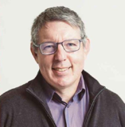
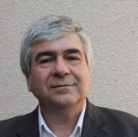





Gilles GESQUIÈRE
Dominique MIGNOT
Jean-Yves TOUSSAINT
Professeur à l’Université Lumière Lyon 2
Chercheur au LIRIS UMR CNRS 5205
Recherche :
- Sciences des données (avec un focus sur les données 3D)
• Représentations et Dynamiques de la ville
• Echange de données, interopérabilité, standardisation (Travaux au sein de l’OGC et ISO TC/211)
Co-directeur du PEPR d’accélération VDBI (Programmes et Equipements Prioritaires de Recherche « Solutions pour la Ville Durable et Bâtiment Innovant»)
Responsable projet de recherche Vcity au LIRIS (Représentations et dynamiques urbaines (https://projet.liris.cnrs.fr/vcity/)
Plateforme de recherche du LIRIS https://github.com/VCityTeam/UD-SV/
Gilles.Gesquiere@liris.cnrs.fr
IGPEF et Docteur HDR en sciences économiques
Chercheur au LIRIS UMR CNRS 5205
Recherche :
- Evaluation des politiques publiques, économie et management de la sécurité routière
- Métropolisation, formes urbaines et mobilité, déplacements et inégalité
Co-directeur du PEPR d’accélération VDBI (Programmes et Equipements Prioritaires de Recherche « Solutions pour la Ville Durable et Bâtiment Innovant»)
Directeur du Département « Transport, Santé, Sécurité » de l’Université Gustave Eiffel
Vice-Président du FERSI (Forum des instituts européens de recherche en sécurité routière)
Vice-Président du Comité Recherche Transport du Forum International des Transports de l’OCDE
Responsable du Groupe international d'analyse et de données sur la sécurité routière (IRTAD) de l’OCDE
dominique.mignot@univ-eiffel.fr
Professeur à l’INSA-Lyon département Génie Civil et Urbanisme (https://www.insa-lyon.fr/
Chercheur à l’UMR 5600 Environnement Ville Société (EVS) (https://umr5600.cnrs.fr/)
Recherche :
- Études urbaines, sociologie urbaine
- Rôle des objets et dispositifs techniques dans les activités urbaines quotidiennes, individuelles et collectives
Co-directeur du PEPR d’accélération VDBI (Programmes et Equipements Prioritaires de Recherche « Solutions pour la ville durable et innovations territoriales »)
jean-yves.toussaint@insa-lyon.fr

